Slide 1
FUNCTION IN C++
Hàm trong C++

Slide 2
FUNCTION IN C++
Hàm trong C++

Slide 3
Đinh nghĩa hàm là gì?

Slide 4
Hàm là 1 chương trình con trong chương trình lớn

Slide 5
Input
Function
Output
Hàm

Slide 6
A = 1
B = 2
3
A + B

Slide 7
Cú pháp

Slide 8
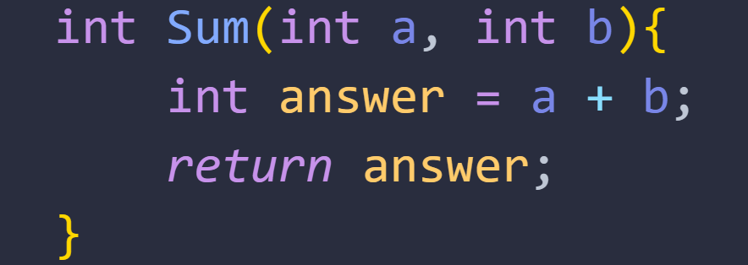

Slide 10
Kiểu dữ liệu hàm trả về

Slide 11
Tên hàm

Slide 12
Tham số (parameter)

Slide 13
Kiểu dữ liệu tham số

Slide 14
Tên tham số

Slide 15
Các câu lệnh

Slide 16
Trả về giá trị cho hàm

Slide 17
Các loại hàm

Slide 18
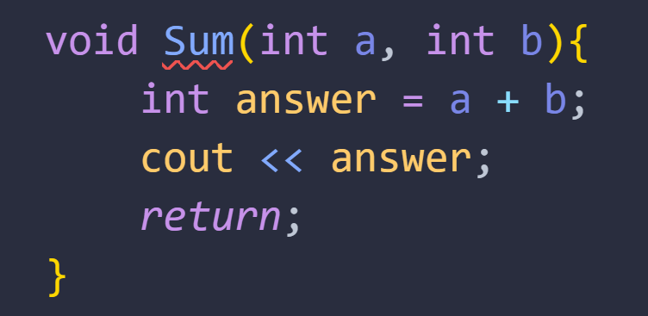
Không trả về giá trị
Trả về giá trị

Slide 19
Trả về giá trị

Slide 20
Trả về giá trị

Slide 21
Trả về giá trị

Slide 22
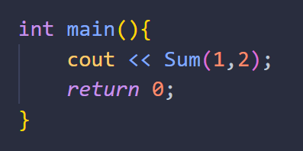
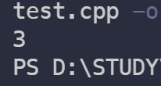
Trả về giá trị

Slide 23
Không trả về giá trị

Slide 24
Không trả về giá trị

Slide 25
Không trả về giá trị

Slide 26
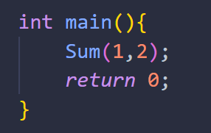
Không trả về giá trị

Slide 27
Tham số
Đối số

Slide 28
Truyền biến và truyền địa chỉ

Slide 29
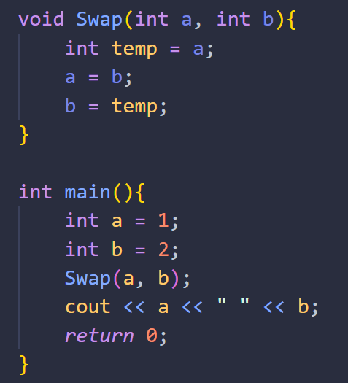

Slide 32
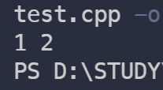

Slide 33
0x00005 | .
0x00006 | .
0x00007 | .
0x00008 | .
0x00009 | .
0x0000A | .
0x0000B | .

Slide 34
0x00005 | .
0x00006 | 1
0x00007 | 2
0x00008 | .
0x00009 | .
0x0000A | .
0x0000B | .

Slide 35
0x00005 | .
0x00006 | 1
0x00007 | 2
0x00008 | 1
0x00009 | 2
0x0000A | .
0x0000B | .

Slide 36
0x00005 | .
0x00006 | 1
0x00007 | 2
0x00008 | 1
0x00009 | 2
0x0000A | 1
0x0000B | .

Slide 37
0x00005 | .
0x00006 | 1
0x00007 | 2
0x00008 | 2
0x00009 | 2
0x0000A | 1
0x0000B | .

Slide 38
0x00005 | .
0x00006 | 1
0x00007 | 2
0x00008 | 2
0x00009 | 1
0x0000A | 1
0x0000B | .

Slide 39
0x00005 | .
0x00006 | 1
0x00007 | 2
0x00008 | 2
0x00009 | 1
0x0000A | 1
0x0000B | .

Slide 40
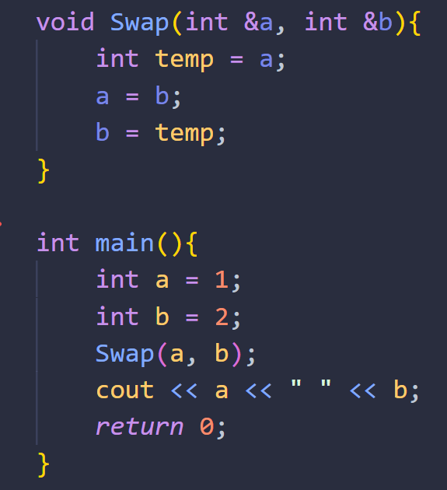

Slide 41
0x00005 | .
0x00006 | .
0x00007 | .
0x00008 | .
0x0000B | .

Slide 42
0x00005 | .
0x00006 | 1
0x00007 | 2
0x00008 | .
0x0000B | .

Slide 43
0x00005 | .
0x00006 | 1
0x00007 | 2
0x00008 | .
0x0000B | .

Slide 44
0x00005 | .
0x00006 | 1
0x00007 | 2
0x00008 | 1
0x0000B | .

Slide 45
0x00005 | .
0x00006 | 2
0x00007 | 2
0x00008 | 1
0x0000B | .

Slide 46
0x00005 | .
0x00006 | 2
0x00007 | 1
0x00008 | 1
0x0000B | .

Slide 47
0x00005 | .
0x00006 | 2
0x00007 | 1
0x00008 | 1
0x0000B | .

Slide 48
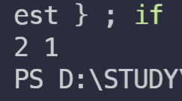

Slide 49
Các lưu ý

Slide 50
Phân biệt rõ lúc nào dùng hàm trả về hoặc không trả về giá trị, chuyền giá trị hay truyền địa chỉ của đối số,

Slide 51
Xác định đúng kiểu dữ liệu hàm trả về

Slide 52
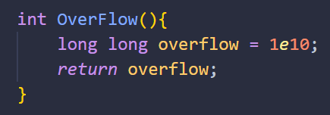

Slide 55
